Slide 1
غزة

Slide 2
اسرائيل

Slide 3
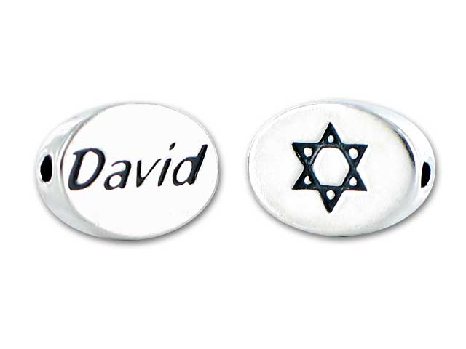
نجمة داود star of dived

Slide 4
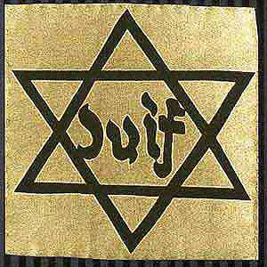
اهم النقاط:
ماهي نجمة داود؟
ما تمثله نجمة داود
اقدم ما تواجد علية هذا الرمز
اصل هذة النجمة في التاريخ
النجمة والديانات
النجمة ومصر
متى ظهرة النجمة بشكل شائع
لماذا ظهرت النجمة
متى استخدمت النجمة كشعار لدولة اسرائيل
فكرة العلم

Slide 5
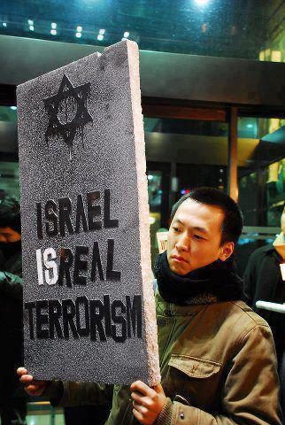
1. ما هي النجمة؟
اسمها الاصلي
تعريفها في المعجم الاسرائيلي
رسمها

Slide 6
اسمها الاصلي
مايجن دايفيد=نجمة دايفيد
و معناها درع داود
في المعجم
مزيدة ب :1.الف و نون
2.ياء و نون

Slide 7
الرسم
كلمة داود
דָּוִד

Slide 8
التكامل الجنسي

Slide 9
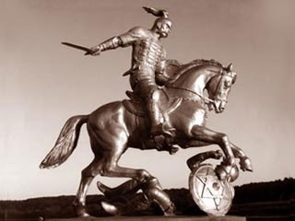
2.ما تمثلة هذة النجمة
داود
موسى
سليمان
اله اللهوه
ارض اسرائيل
شعب اسرائيل

Slide 10
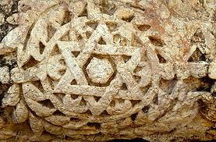
3.اقدم ما وجد عليه هذا الرمز

Slide 12
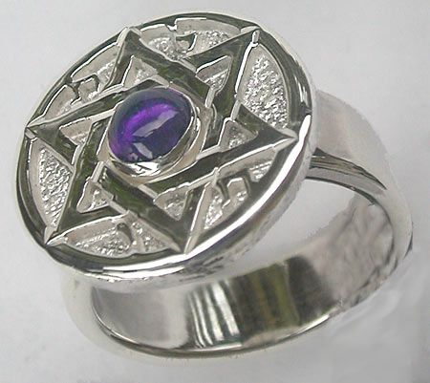
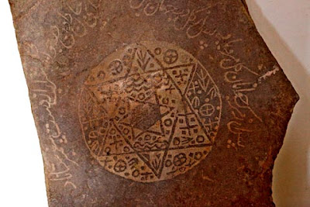
4.اصل النجمة في التاريخ

Slide 14
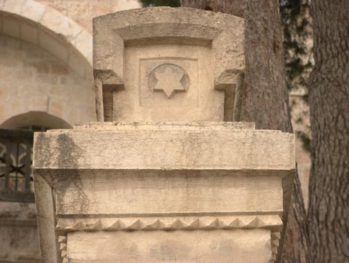
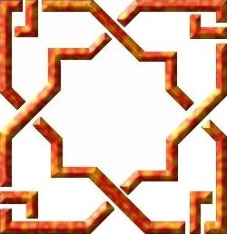
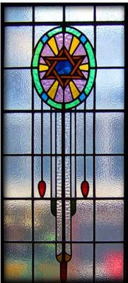
5.مصر و النجمة

Slide 15
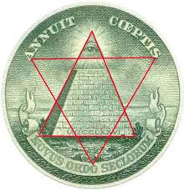

Slide 16
6.النجمة والديانات

Slide 17
7.متى و لماذا ظهرت بشكل شائع

Slide 18
8.متى ظهرت كشعار لاسرائيل

Slide 19
9.فكرة العلم

Slide 20
Links:
^ http://www.pantheon.org/articles/y/yahweh.html ^ http://arabi.ahram.org.eg/arabi/ahram/2003/6/7/MOLH1.HTM
^ http://arabi.ahram.org.eg/arabi/ahram/2003/6/7/MOLH1.HTM ^http://www.qudsway.com:88/Links/Israel/6/Html_Israel6/Israel2002/3rd.htm .^ http://www.president.gov.il/chapters/chap_3/file_3_4_1_ar.asp .^ http://www.jewsforjudaism.org/web/j4jlibrary/overview-mormons.html ^http://www.jewishvirtuallibrary.org/jsource/Holoc
aaust/markings.html
.^http://www.jewishvirtuallibrary.org/jsource/Judaism/Oral_Law.html .^ http://www.keyway.ca/htm2002/david.htm

Slide 21
Books:
*كتاب .... الرموز الدينية في التاريخ اليهودي(استاذ دكتور/ رشاد عبدالله) كليه أداب عين شمس من صفحه 57:47 *كتاب.... تاريخ الديانة اليهودية (دكتور/ محمد خليفه حسن) من صفحه 219:193 *كتاب .....الديانة اليهودية ( دكتور/يوسف عيد) صفحه 118 ، صفحه 124:122 ، صفحه 213:210

